Slide 1
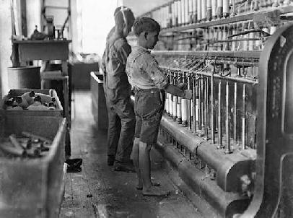
INDUSTRIJSKA REVOLUCIJA

Slide 2
Delitev in značilnosti
Industrijska revolucija je skupek procesov industrializacije, urbanizacije, modernizacije v letih 1775 – 1905
Značilnosti:
        Organizacija dela
        Masovna proizvodnja → tovarne
        Delitev dela
        Uporaba stroja namesto človeka
        Velika količina izdelkov → pocenitev
        Pojav kapitalizma → razredni konflikti
Delimo jo na:
        1. Industrijska revolucija (1775-1848)
        2. Industrijska revolucija (1848-1905)

Slide 3
2. Začetki moderne industrije
2. pol. 18. stol. v Angliji
        Ustrezna geografska lega
        Rudno bogastvo
        Veliko ladjevje
        Svobodna gospodarska dejavnost
        Naraščanje prebivalstva
Razvoj tovarn → tekstilna industrija
Razvita prometna mreža
Parni stroj → James Watt 1769
Industrijska območja → premogovniški bazeni

Slide 4
3. Industrializacija na celini
Proces industrializacije poteka bistveno počasneje
Prenos znanja iz Anglije po napoleonskih vojnah (tehnika, trgovina, bančništvo)
Začetek v Belgiji 1820-30
Industrijska območja so predstavljali premogovniški bazeni:
        Belgijsko-francoski bazen
        Porurje (Nemčija)
        Šlezija (Poljska)
        Donski bazen (Rusija)
        Zasavje

Slide 5
4. Tehnične novosti
Tekstilna industrija → bombažna industrija, tkalski čolniček, predilni stroj, propad ročne obrti
Razvoj rudarstva in železarstva → taljenje rude s koksom, črpalka za rudniško črpanje, Kruppove železarne
Energijski viri → črni premog, voda
Tovarne → Akrwrigtova tovarna bombažnega sukanca, množična proizvodnja
Parni stroj → Watt, izum parnika (Fulton), izum lokomotive (Stephenson)

Slide 6
5. Druga industrijska revolucija
Posledica političnih nemirov → država dopušča več gospodarske svobode
Glavni vir energije postaneta nafta in elektrika
Parni stroj nadomesti motor z notranjim izgorevanjem
Najbolj opazna v Severni Ameriki
Leta 1900 ZDA prevzamejo vodstvo v svetovnem gospodarstvu
Najpomembnejšo vlogo igra moderni kapitalizem ter novi tehnični izumi

Slide 7
6. Organiziran kapitalizem
Koncentracija in centralizacija v trgovini, zavarovalništvu, industriji in bančništvu
Združevanje v kartele
Povezovanje v truste
Povezovanje s holdingi in koncerni
Nastanek velepodjetij
Razmah sindikalnega gibanja (trade union)
Pojav monopola

Slide 8
7. Revolucija v prometu
Manjšanje razdalj je pogoj za širjenje industrializacije
Delokalizacija industrije → zaradi dobrih povezav
Nove magistralne ceste, avtomobilizem
Plovne reke, vodni kanali
Pojav železnic (ZDA, Anglija, Belgija, Francija, Nemška zveza, Habsburška monarhija)
Pojav parnikov, Resslov ladijski vijak
Izboljšanje poštnih povezav (tisk, Morse → telegraf)

Slide 9
8.1. Novi izumi
Vulkanizacija kavčuka, 1839 → Goodyear, proizvodnja gume
Dinamit, 1867 → Nobel, rudarstvo
Motor z notranjim izgorevanjem, 1876 → Otto
Dizelski motor, 1879 → Diesel
Avtomobili, 1886 → Benz, Daimler, Ford
Pisalni stroj, 1867 → tipkarstvo
Žarnica z ogleno nitko, 1879 → Edison
Telefon, 1876 → Bell
Izmenični tok, transformator, 1891 → Tesla

Slide 10
8.2. Novi izumi
Radio, 1895 → Marconi
Dinamo, 1866 → Siemens
Filmska kamera, 1896 → brata Lumiere
Gramofon, 1877 → Edison
Kolo, 1839
Cepelin, 1900 → Zeppelin
Letalo, 1903 → brata Wright, brata Rusjan (1927)
Ladijski vijak, 1826 → Ressel

Slide 11
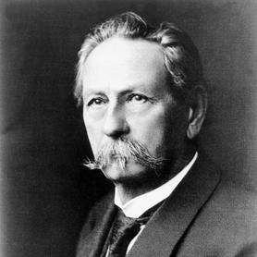
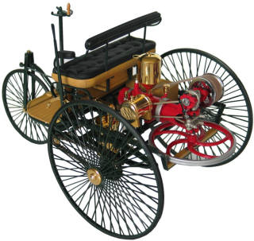
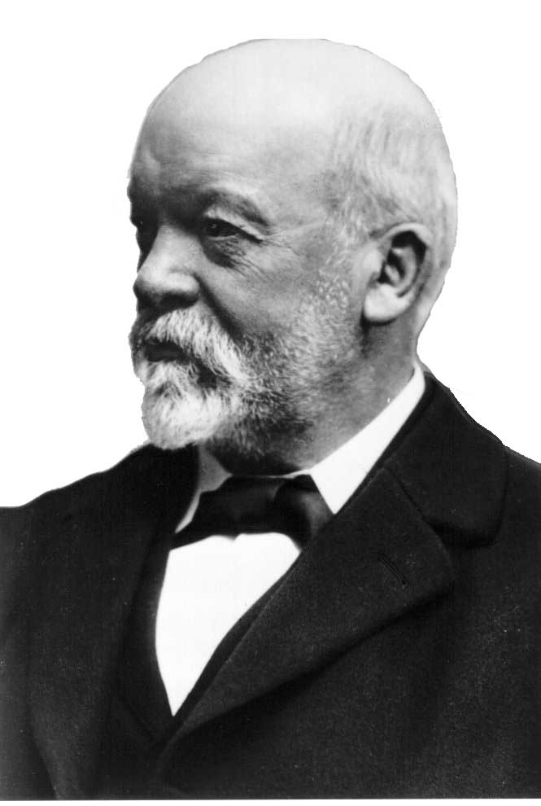
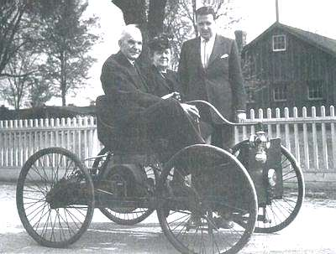
Slike

Slide 12
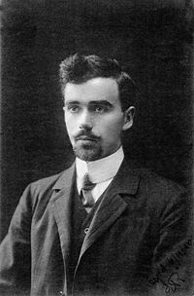
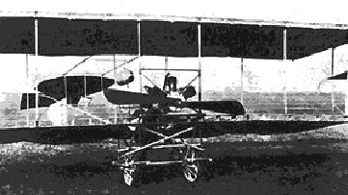
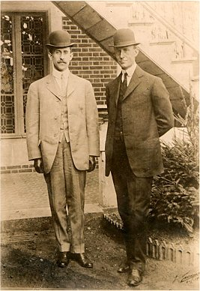
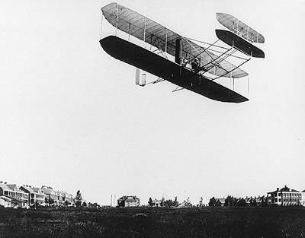
Slike

Slide 13
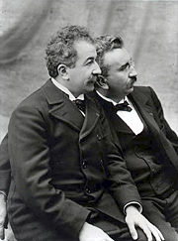

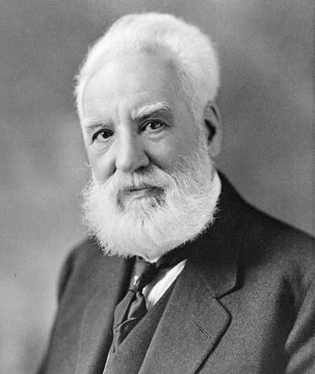
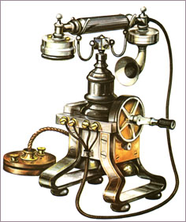
Slike

Slide 14
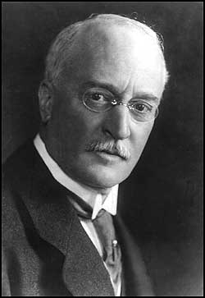
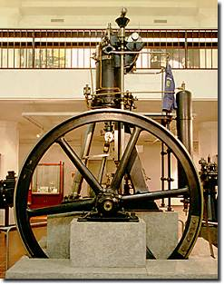
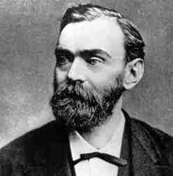
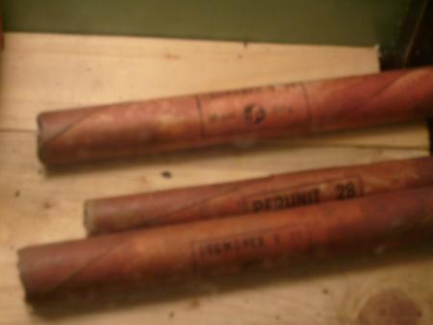
Slike

Slide 15
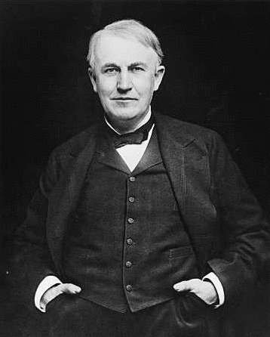
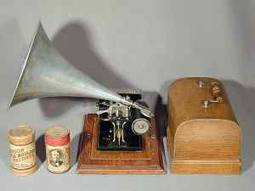
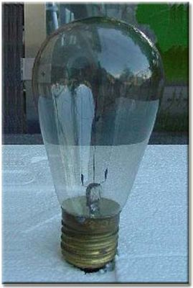
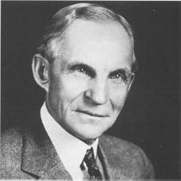
Slike

Slide 16
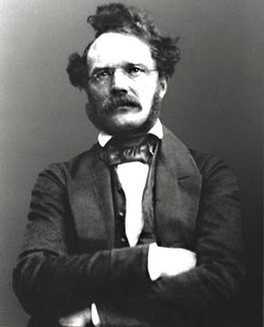
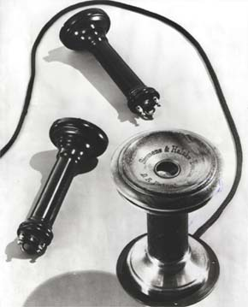
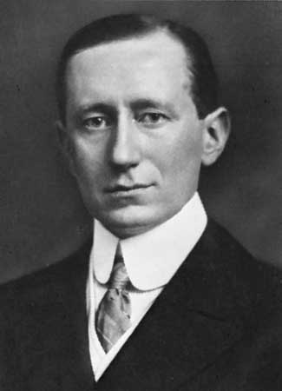
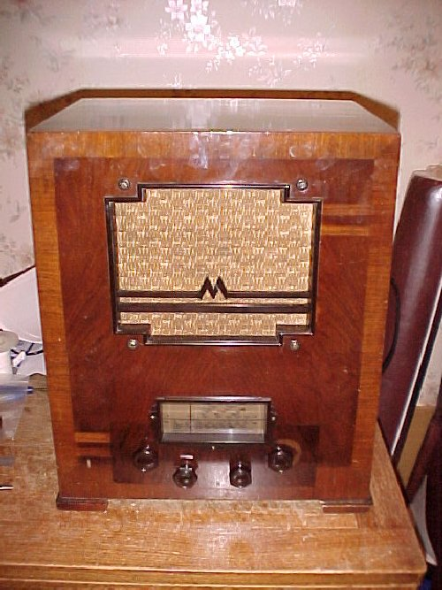
Slike

Slide 17
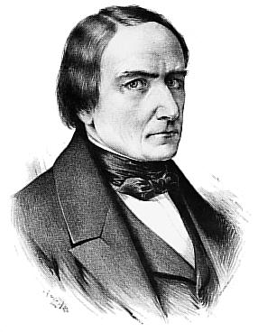

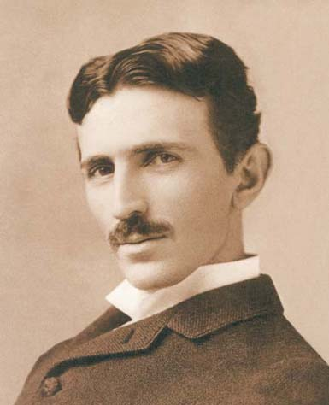
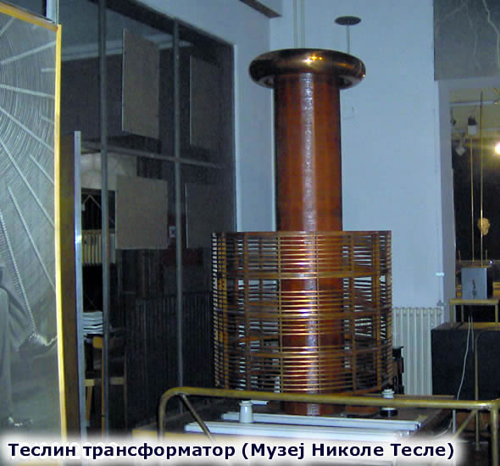
Slike

Slide 18
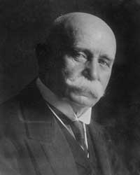
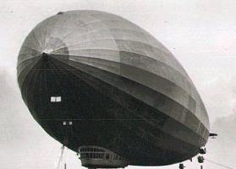
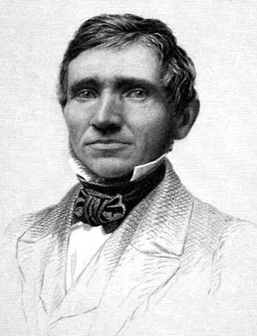
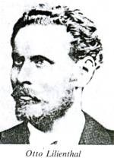
Slike

Slide 19
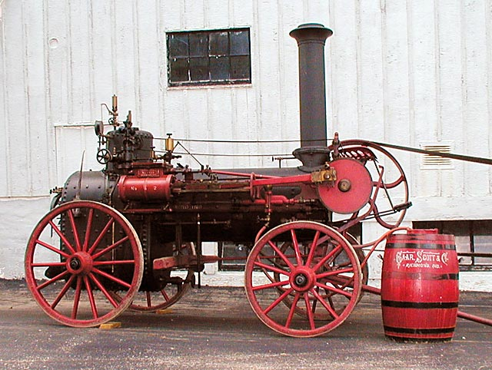
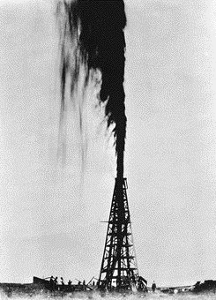
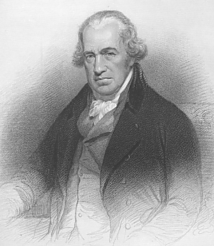
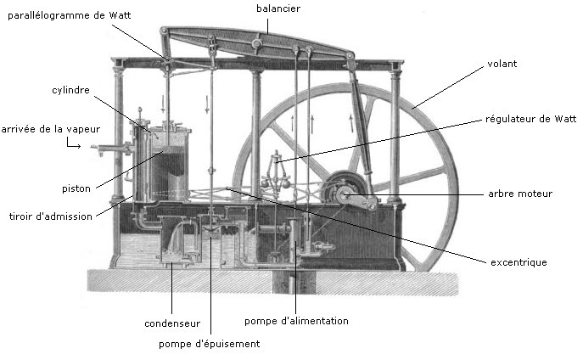
Slike

Slide 20
9. Posledice industrijske revolucije
Rast prebivalstva, mest
Ukinjanje carinskih zvez, nastanek delniških družb, bank, povezovanje kapitala
Kapital se seli tudi v tuje države
Pojav modernega kapitalizma
Velike razlike med razredi → razslojevanje
Pocenitev izdelkov, zadolževanje
Pojav čartističnega gibanja, sindikatov
Pojav komunizma, anarhizma, ludizma

Slide 21
10. Spremembe v kmetijstvu
Opuščanje tripoljnega sistema in nadomeščanje z večletnimi obdelovalnimi načini
Uporaba kmetijskih strojev
Letine bolj donosne
Čedalje manj lakote
Nove kulturne rastline
Kmetijstvo tesno povezano z industrializacijo
Kmetijska evolucija
Podeželski proletariat v mestih raste

Slide 22

11. Viri in literatura
Cvirn J.: Zgodovina 3; DZS, Ljubljana 2005, str.: 83-97
Hobsbawm E.: Obdobje revolucije; DZS, Ljubljana 1968, str.: 39-70
Moraze C.: Zgodovina človeštva; 19.stol., DZS, Ljubljana 1976, str.: 243-305
Stanković Đ.: Savremeni svet; Narodna knjiga, Beograd 1984, str.: 10-21
www.wikipedia.com
www.dijaski.net

